Slide 1
Filosofia
Trabalho e alienação
Professor Igor Alves

Slide 2
Trabalho em Karl Marx
Para Marx, o trabalho é a forma como o ser humano constrói sua identidade ao superar obstáculos comuns do dia a dia, através de sua imaginação e capacidade de produção. O desenvolvimento da cultura fundamentou-se na produção, ou seja, no trabalho.
Deste modo, o ser humano diferenciou-se dos outros seres da natureza pela construção de artefatos que visavam melhorar a vida de todos. A função do trabalho é compreendida como a capacidade produzir coisas para suprir suas necessidades. No caso do trabalho como forma de humanização, o resultado obtido é o bem-estar geral.

Slide 3
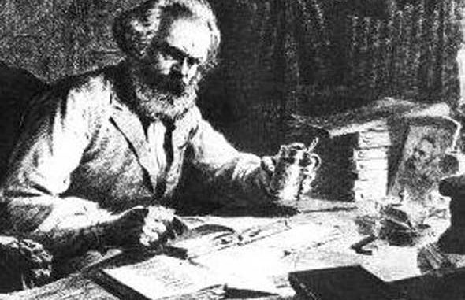
O trabalho alienado
A alienação (do latim, alienatio) significa estar fora de algo, estar alheio a algo. No caso da alienação do trabalho, ela é o efeito do trabalhador não ter acesso aos bens que ele mesmo produz.
A partir da revolução industrial, o trabalhador é alienado dos meios de produção, que passam a ser propriedade de um pequeno grupo (a burguesia). Por conseguinte, essa burguesia é, também, dona do produto final. Resta ao trabalhador, apenas, a posse de si mesmo, entendida como força de trabalho.
Na manufatura e no artesanato, o trabalhador utiliza a ferramenta; na fábrica, ele é um servo da máquina. (MARX, O Capital)
O trabalhador passa a ser precificado e compreendido como mais um custo dentro do processo produtivo, um análogo às máquinas e ferramentas. Esse pensamento, é responsável pela desumanização do trabalhador e a origem do trabalho alienado.

Slide 4
O trabalho alienado
A tirinha faz uma crítica ao processo de alienação do trabalho. Anteriormente, na manufatura e no artesanato, um trabalhador era dono dos meios de produção e participava de todo o processo, desde a aquisição da matéria-prima até a venda do produto final.
Deste modo, tinha total consciência sobre valor agregado por seu trabalho, que corresponde ao valor do produto final subtraindo o valor dos custos de produção.

Slide 5
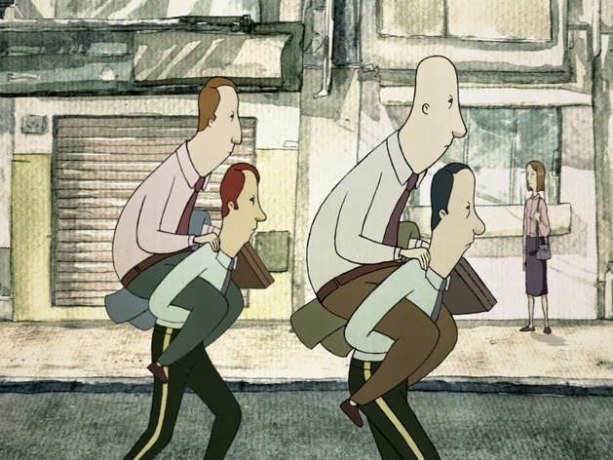
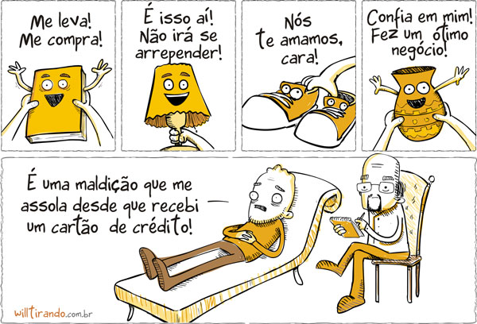
Processo de reificação e fetichismo da mercadoria
O fetichismo é o processo pelo qual a mercadoria, ser inanimado, é considerada como se tivesse vida, fazendo com que os valores de troca se tornem superiores aos valores de uso e determinem as relações entre os homens, e não vice-versa. Ou seja, a relação entre os produtores não aparece como sendo relação entre eles próprios(relação humana), mas entre os produtos do seu trabalho. Por exemplo, as relações não são entre alfaiate e carpinteiro, mas entre casaco e mesa.
Em consequência, a "humanização" da mercadoria leva à desumanização do homem, a sua coisificação, à reificação (do latim res, "coisa"), sendo o próprio homem transformado em mercadoria (sua força de trabalho tem um preço no mercado).
No processo de reificação o ser humano é transformado em mercadoria, em “coisa”.

Slide 6
Mais-valia e lucro
A mais-valia é o resultado da diferença entre o valor produzido e o valor pago ao trabalhador em função de seu trabalho (salário).
Alienado de todo processo produtivo, o proletariado vende seu único bem, que é a força de trabalho, e essa força de trabalho passa a ser posse do capitalista. O capitalista é o dono da matéria-prima, do maquinário, da força de trabalho (do trabalhador), do produto final e, por conseguinte, do lucro.

Slide 7
Leitura complementar obrigatória e exercícios
Capítulo 6: Trabalho, alienação e consumo. Tópicos 1,2 e 5. [OBRIGATÓRIO]
Leitura opcional: https://www.todamateria.com.br/alienacao-trabalho/
Exercícios no google forms.

